Slide 1
Lasery základy
Vítězslav Otruba, Karel Novotný

Slide 2
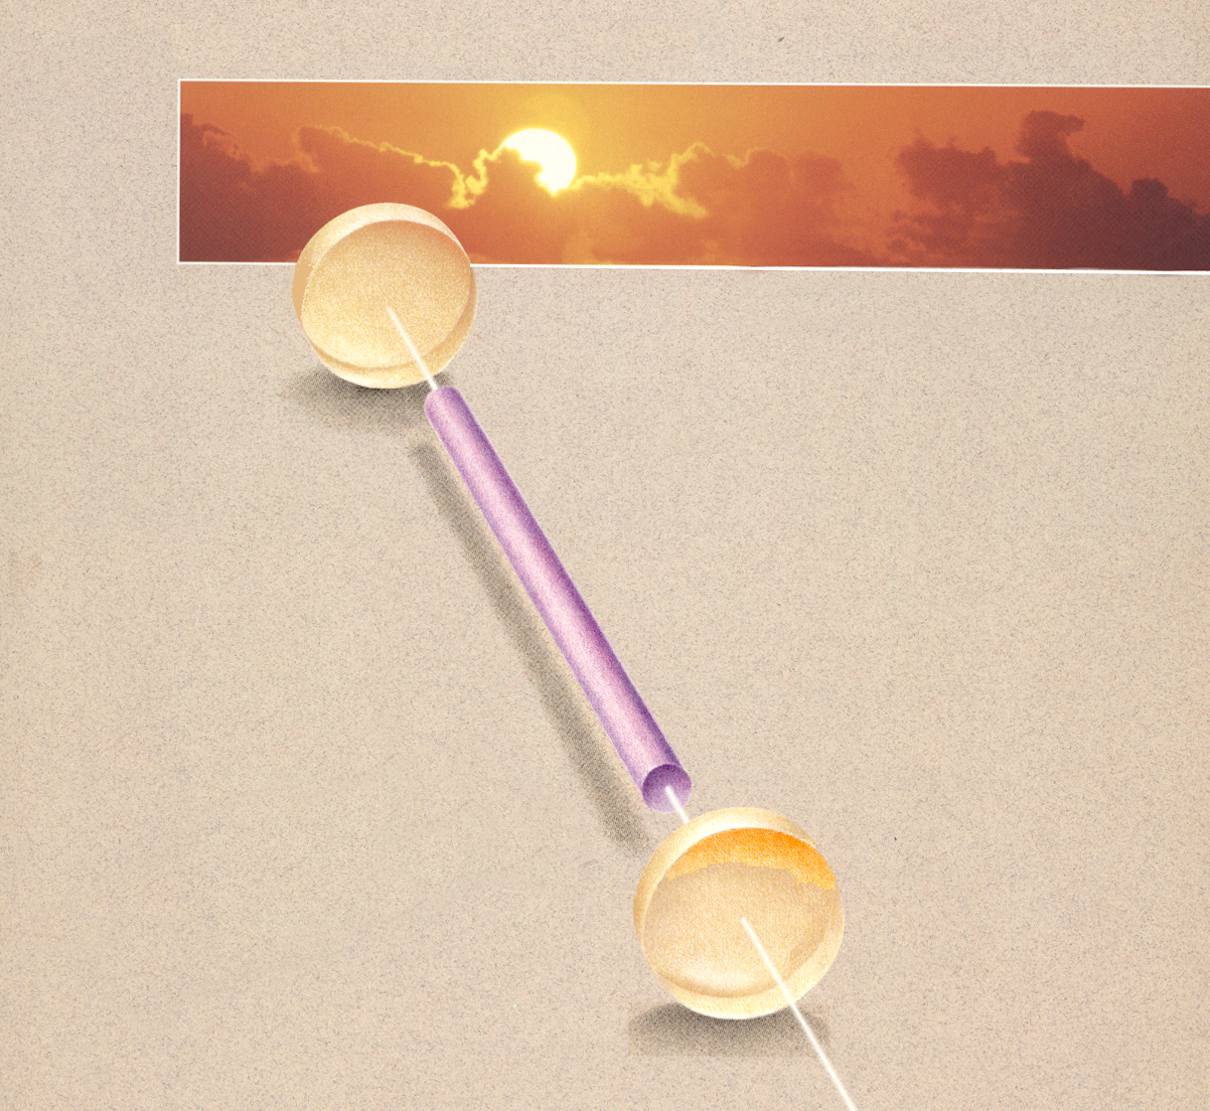

Slide 3
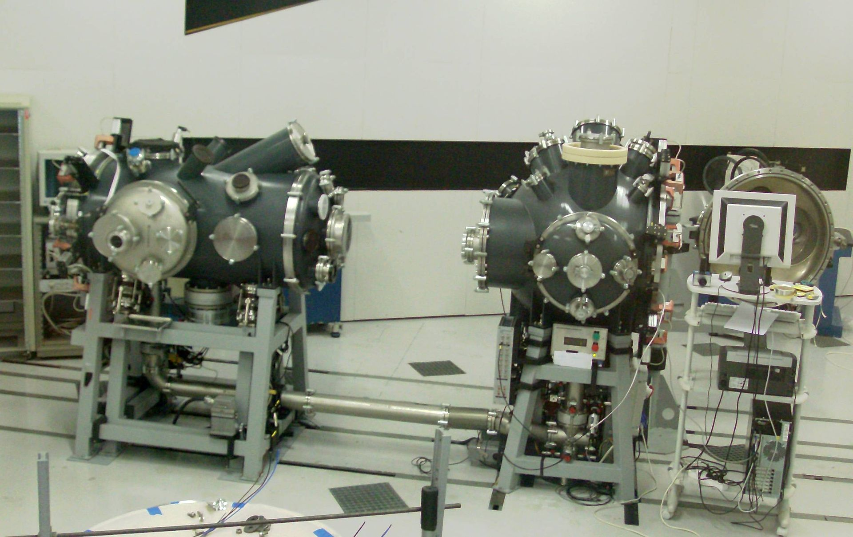
Laserový systém Asterix Praha (PALS Prague Asterix Laser System)

Slide 4
Lasery – Light Amplification by Stimulated Emission of Radiation
Spektrální rozsah 1 mm – 50 nm, experimentálně RTG oblast do 1 nm, výzkum možností do 0,01 nm – především jako generátory záření (XASER)
Pro oblasti submilimetrových až centimetrových vln masery (Microwave Amplification by Stimulated Emission of Radiation) - především jako nízkošumové zesilovače radiových signálů (MASERY)

Slide 5
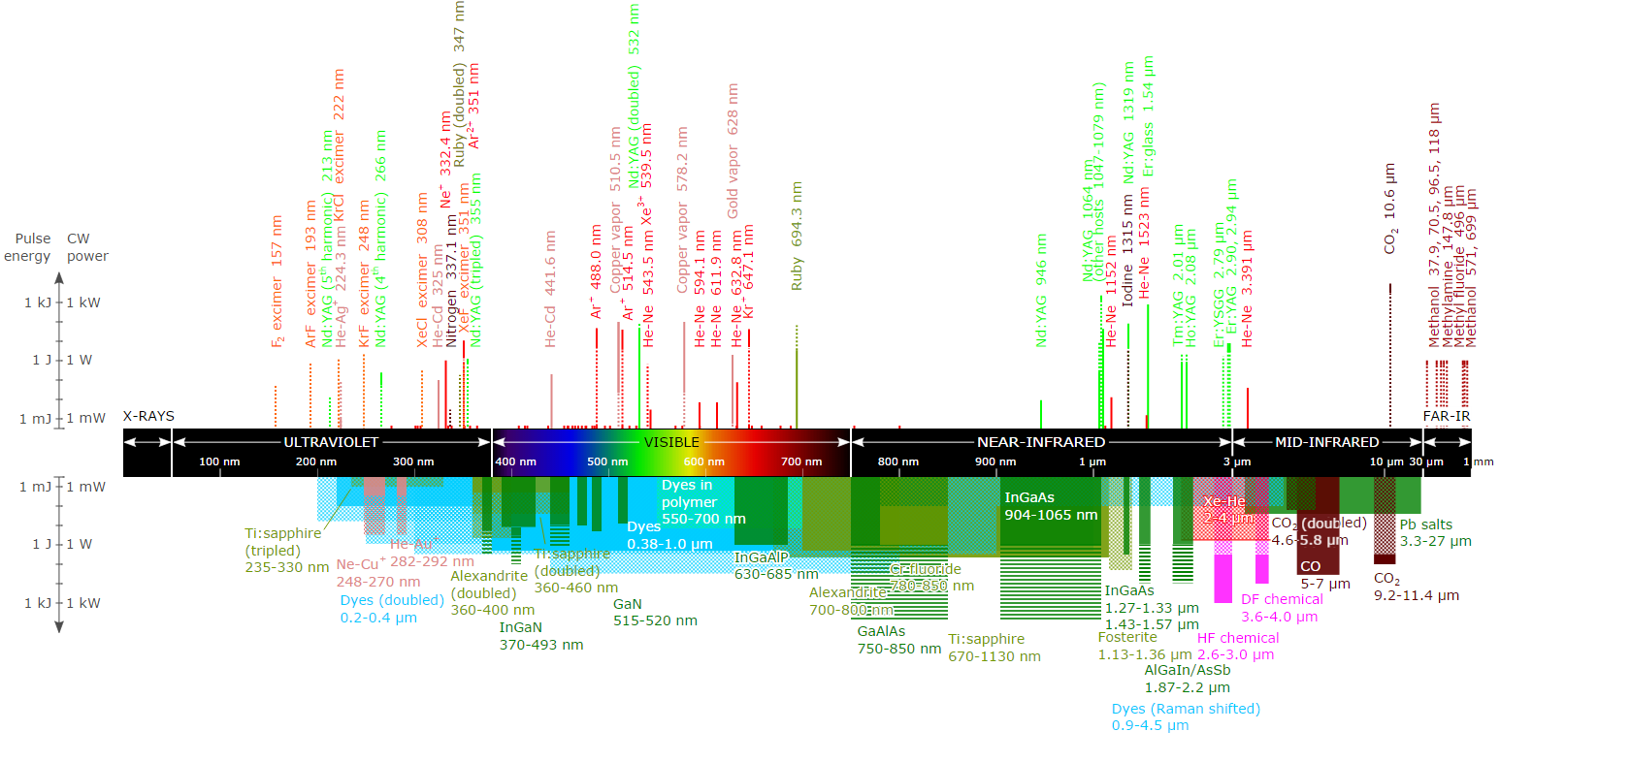
Komerčně dostupné – VUV – VIS – MID IR

Slide 6
Vlastnosti záření laseru
Emise elementárních oscilátorů (atomů, molekul…) do úzkého svazku – prostorová koncentrace energie
Δλ může být velmi malá – spektrální koncentrace energie
Synchronní činnost elementárních oscilátorů – časová koncentrace energie
Koherenční vzdálenost až desítky (ve vakuu až tisíce) kilometrů

Slide 7
Rozdělení laserů je možné podle
• vlnových délek emise
• časového režimu provozu - kontinuální (cw) nebo
impulsní
• typu buzení - lasery buzené opticky, elektrickým výbojem, chemicky, mechanicky
(srážky částic), injekcí nosičů náboje, …
• typu aktivního prostředí - pevnolátkové, kapalinové (barvivové), plynové, iontové,
excimerové, polovodičové (diodové), …
• délky generovaného pulsu (nanosekundové, pikosekundové, femtosekundové, ...) – čím
je kratší doba trvání pulsu, tím je při stejné vyzářené energii dosaženo vyššího okamžitého výkonu

Slide 8
Druhy laserů
Vlastnosti aktivního prostředí
Excitace atomů do
metastabilního stavu
Srážkami mezi atomy dvou druhů (He-Ne, CO₂)
Optickou excitací - čerpáním (rubín, neodymové sklo)
Excitací při chemické reakci (eximery)
Průchodem elektrického proudu (polovodiče,GaAs)
a jiné způsoby
Světelný výkon laserů:
Kontinuální laser až desítky mW
Pulsní laser při středním výkonu 10 mW může mít parametry:
  délka pulsu = 1 ns,
  energie v pulsu = 1 MJ,
  opakovací frekvence = 10 Hz

Slide 9
Radiační Procesy
Silné přechody:
E1 (elektrický dipól)
A~10⁸ s⁻¹ pro neutrály
Slabé přechody:
M1 (magnetický dipól),
E2 (elektrický kvadrupól),
některé E1
A ~1-100 s⁻¹ pro neutrály
E₁
hν = E₁-E₀
E₀
spontánní
emise
absorpce
stimulovaná
emise
A ~ ΔE² ~ λ⁻² (pravděpodobnost přechodu)
Intenzita záření: I(ν)=N_{u}·A·hν

Slide 10
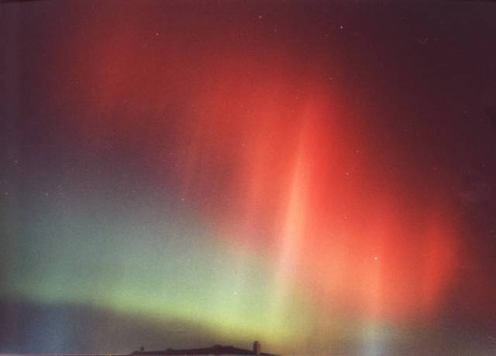
Radiative Processes cont’d
O I lines:
³P₁-¹D₂
³P₂-¹D₂
¹D₂-¹S₀
M1
630 nm
E2
střední doba života exc. stavu 110 s
557,7 nm
střední doba života exc. stavu 0,7 s

Slide 11
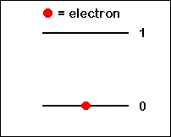
Spontánní emise
Pravděpodobnost absorbce fotonu:
w₀₁=n₀ρ(ν)B₀₁
Pravděpodobnost
spontánní emise:
w₁₀=n₁A₁₀
ρ(ν) – spektrální hustota záření o frekvenci ν
B₀₁ – Einsteinův koeficient pravděpodobnosti absorpce
A₁₀ – Einsteinův koeficient pravděpodobnosti spontánní emise

Slide 12
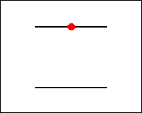
Stimulovaná emise
Pravděpodobnost stimulované emise:
w₁₀=n₁ρ(ν)B₁₀
B₁₀ – Einsteinův koeficient pravděpodobnosti stimulované emise
Proces interakce se zářením:
n₀ρ(ν)B₀₁=
n₁ρ(ν)B₁₀ +n₁A₁₀
1
1
0

Slide 13
Interakce se zářením
Dvouhladinový model v termodynamické rovnováze:
Z rovnice vyjádříme ρ(ν):
Boltzmannovo rozdělení v TD rovnováze (exponenciální pokles obsazení hladin s rostoucí energií):
[1]

Slide 14
Vztah mezi Einsteinovými koeficienty
Dosazením Boltzmannova rozdělení [1] do předcházející rovnice
dostáváme pro objemovou hustotu zářivé energie:
Pro spektrální hustotu zářivé energie platí Planckův vztah:
Srovnáním rovnic je možné nalézt vztah mezi Einsteinovými koeficienty:

Slide 15
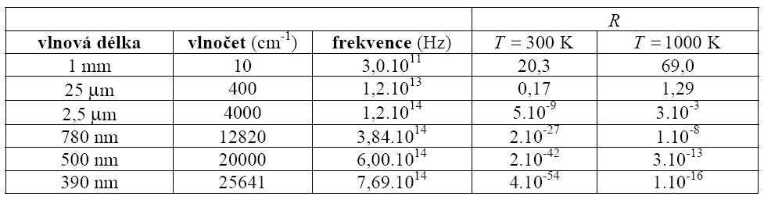
Jaký je relativní počet aktů stimulované a spontánní emise za jednotku času?
R=
Počet stimulovaných emisí za sekundu
Počet spontánních emisí za sekundu

Slide 16
Inverzní populace
Einsteinovy koeficienty pro stimulovanou emisi i absorpci jsou si rovny:
B₀₁=B₁₀=B
Pro absorpci záření platí:
dΦ_{A}=hνn₀Bρ(ν)dt
Pro stimulovanou emisi platí:
dΦ_{E}=hνn₁Bρ(ν)dt
Celková změna zářivého toku:
dΦ/dt=hν(n₁-n₀)B
Podmínka pro zesílení záření:
n₁- n₀ >0, tj. inverzní populace

Slide 17
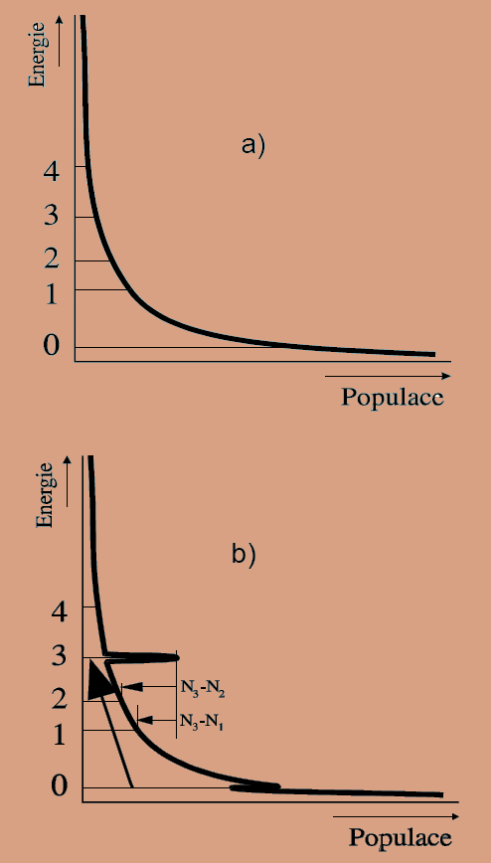
Inverzní populace
Běžné rozložení populace zachycuje obrázek a). Pro vytvoření aktivního prostředí je třeba zasáhnout do systému tak, abychom změnili distribuci obsazení energetických hladin způsobem, znázorněným např. na obrázku b). Proces se obvykle označuje jako buzení laserů nebo čerpání. Základní metodou je optické buzení.

Slide 18
Tříhladinový systém
Aplikace: rubínový laser
Hladina 2 je metastabilní
Nevýhodou je malá účinnost – pro inverzní populaci je nutné minimálně 50% částic převést na hladinu 2
1
relaxace
2
buzení
stimulovaná
emise
0

Slide 19
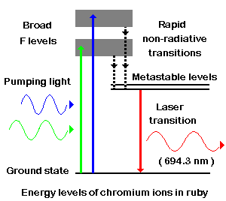
Energetický diagram rubínového laseru

Slide 20
Tříhladinový systém
Modifikovaný tříhladinový systém s buzením na metastabilní hladinu 1.
1
stimulovaná
emise
buzení
2
relaxace
0

Slide 21
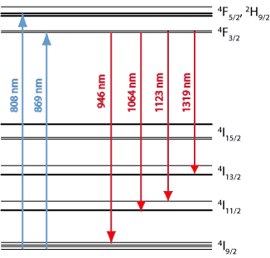
Čtyřhladinový systém
1
Fast decay
Příklad – laser Nd:YAG
Vysoká účinnost
Inverzní populaci je nutné vytvořit pouze mezi hladinami 2 a 3
2
Pump
Transition
Laser
Transition
3
Fast decay
0
21

Slide 22
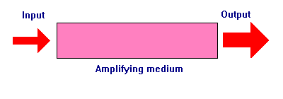
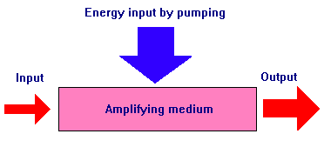
Zesílení záření – kvantový zesilovač
Aktivní prostředí zesiluje vstupující záření:
Φ=Φ₀exp[-l(α+β)]
α - absorpční koeficient (α‹0)
β - ztráty (β›0)
l - délka aktivního prostředí
α
Φ₀
Φ

Slide 23
Generace záření
Zavedením kladné zpětné vazby z výstupu na vstup zesilovače obdržíme oscilátor, jehož frekvence je dána zesilovačem a obvodem zpětné vazby, obvykle realizované Fabry-Perotovým rezonátorem
+
F.-P.

Slide 24
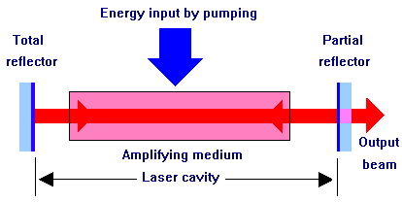
Generace záření laserem
Zpětná vazba je obvykle realizována Fabry-Perotovým rezonátorem.
Pro generaci krátkých pulzů musí být frekvenční šířka pásma zesilovače minimálně:
Δf ≅ 1/(2τ)
kde τ je šířka pulzu
(polychromatičnost krátkých pulzů)

Slide 25
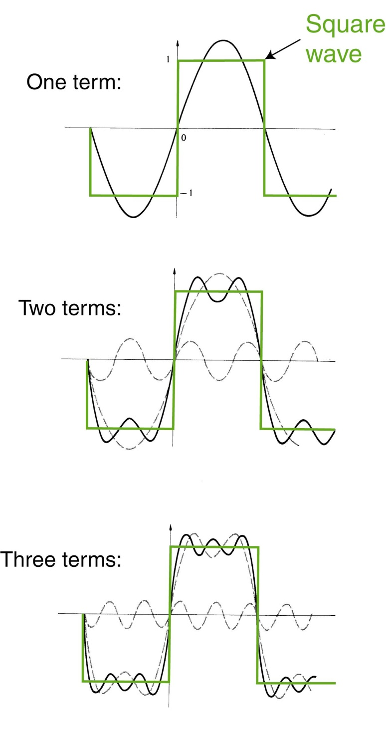
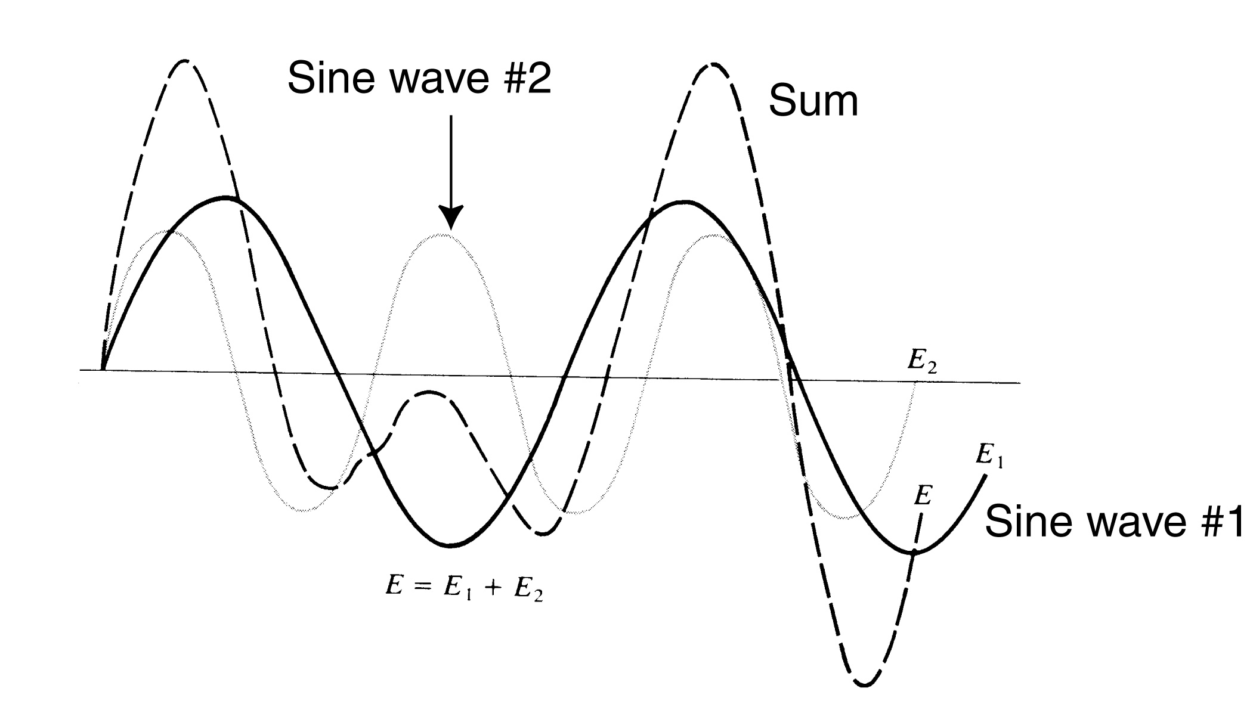
Fourier decomposing functions
Anharmonic waves are sums of sinusoids.

Slide 26
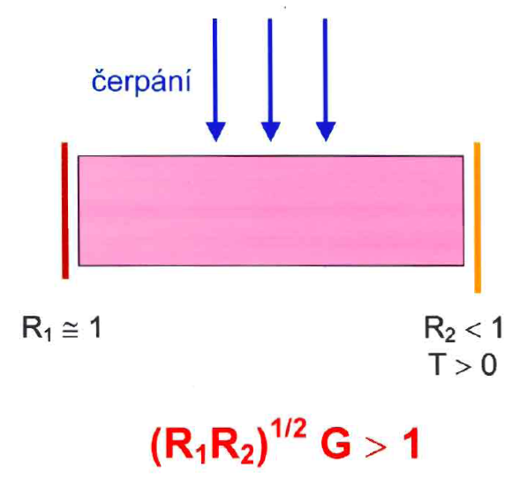
Podmínky pro generaci záření
Odrazivost zrcadel musí být volena s ohledem na zesílení aktivního prostředí tak, aby ztráty nepřevýšily zesílení aktivního prostředí G:
R₁R₂exp[-2l(α+β)]≥1

Slide 27
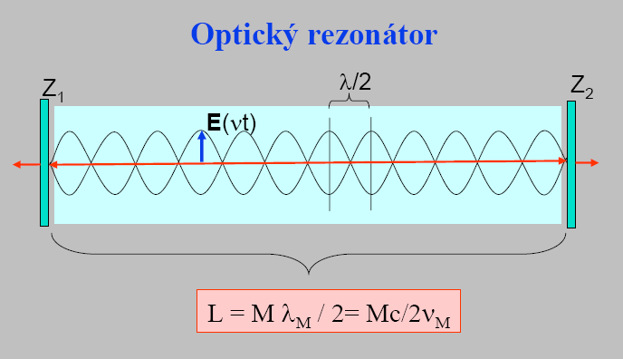
Optický rezonátor
Délka rezonátoru L je M násobkem půlvlny (M je celé číslo). Délce L odpovídají vlastní frekvence rezonátoru νM (podélné módy laseru). Uvnitř rezonátoru je stojaté vlnění elektrického pole E o frekvenci ν_{M} = c/λ_{M}

Slide 28
Fabry-Perot etalon
Jakost rezonátoru Q
(Q_{FP}~10⁸-10⁹)
E_{m}- energie daného módu
P_{z}- ztrátový výkon
ω₀- úhlová frekvence oscilátoru
ω₀ = 2πν₀ =2π/T₀ [s⁻¹]
Notes:
Em energie daného módu v rezonátoru

Slide 29
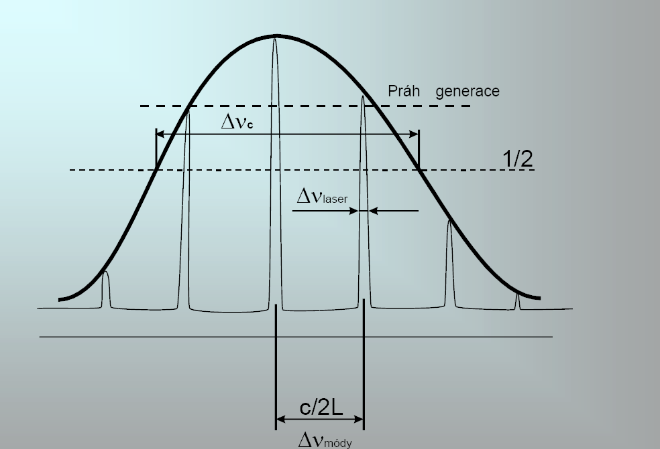
Spektrální šířka čáry a laserové módy
Dopplerova šířka čáry
Δλ~1 pm – 10 nm
VIS, plyn - polovodič
Na obrázku jsou znázorněny jednotlivé rezonance
základního podélného módu.

Slide 30
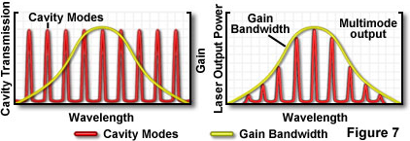
Rezonanční módy rezonátoru a šířka pásma zesílení aktivního prostředí

Slide 31
Optické rezonátory
Objem optického (elektrického) pole náležející rezonátoru
Planparalelní: r₁ = r₂ =
r₁
r₂
Koncentrické: r₁ = r₂ = L/2
F₁
_{ohnisko}
S₁=S₂
_{střed křivosti}
F₂
r
Konfokální: r₁ = r₂ = r = L/4
S₂
S₁
F₁=F₂
r₁
Hemisférické: r₁ = L, r₂ =

Slide 32
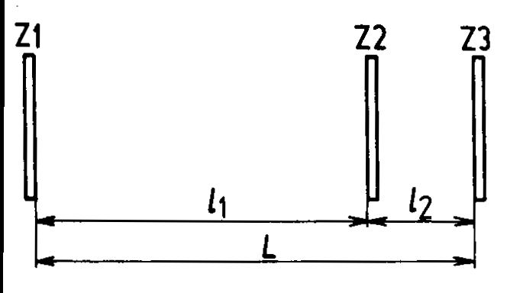
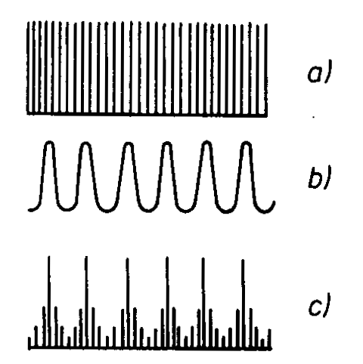
Svázané rezonátory
L – délka otevřeného rezonátoru
l1,l₂ – vzdálenost vnitřních zrcadel
mody otevřeného rezonátoru Z1-Z3
mody vnitřního rezonátoru Z2-Z3
výsledné spektrum kmitočtů

Slide 33
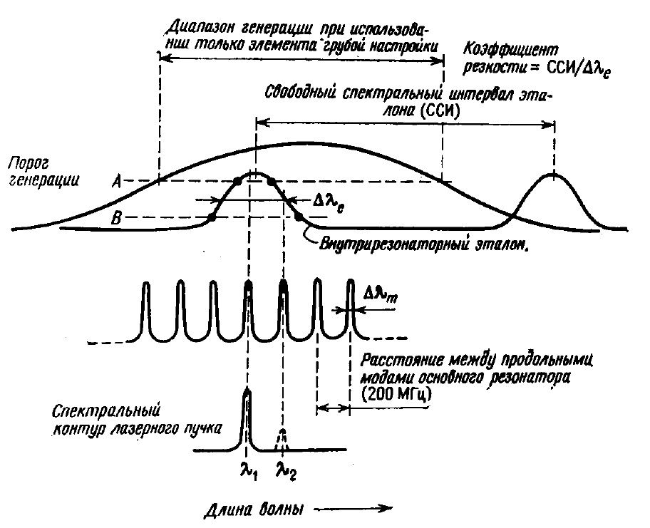
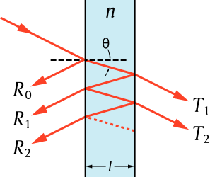
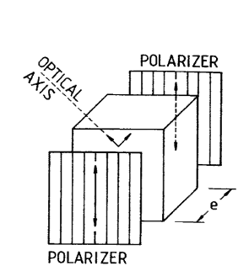
Jednomódový laser
Kombinací rezonančních módů rezonátoru, vnitřního FP etalonu
či Lyotova filtru
(úzkopásmový polarizační filtr)
a šířky pásma zesílení dojde ke generaci pouze jednoho podélného módu
Práh generace
Vnitřní etalon

Slide 34
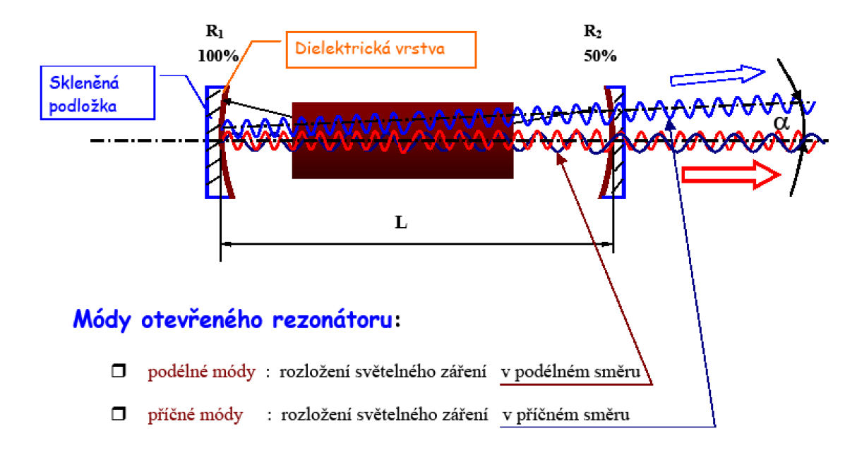
Otevřený optický rezonátor

Slide 35
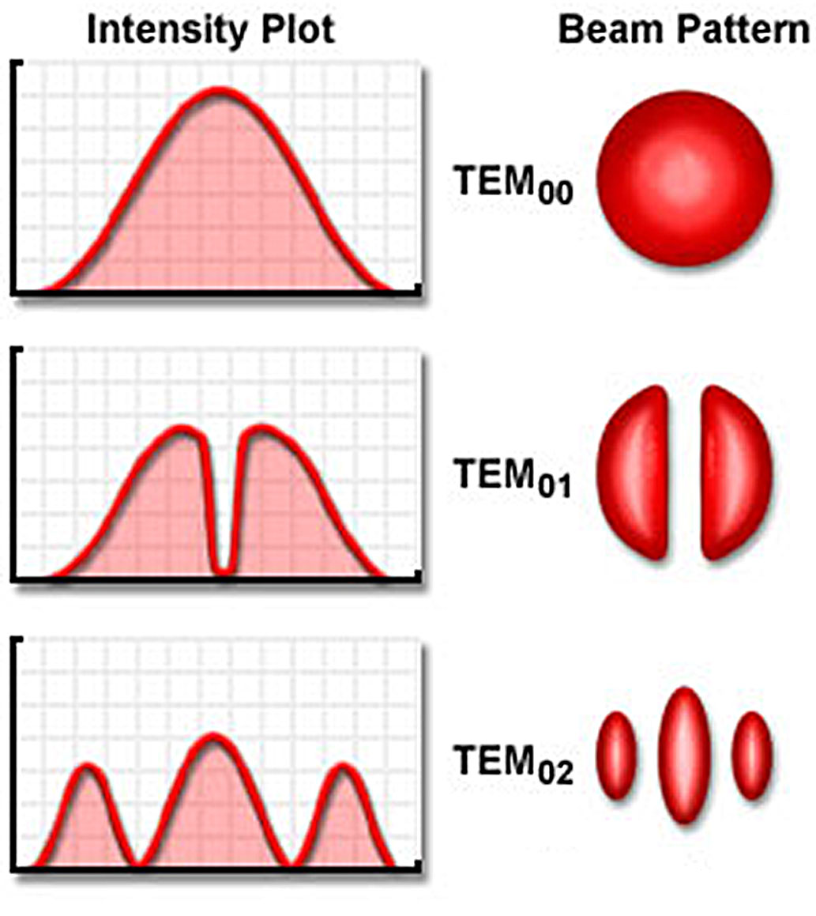
Příčné módy rezonátoru
Transverse Electromagnetic Mode
Příčné módy jsou charakterizovány dvojicí čísel m a n. Tato čísla znamenají počet uzlů stojatého vlnění na osách (x, y) kolmých k optické ose. Počet uzlů stojatého vlnění l na optické ose je vysoký a neuvádí se. Základním módem je TEM₀₀, ve kterém má průběh intenzity záření Gaussův profil.

Slide 36
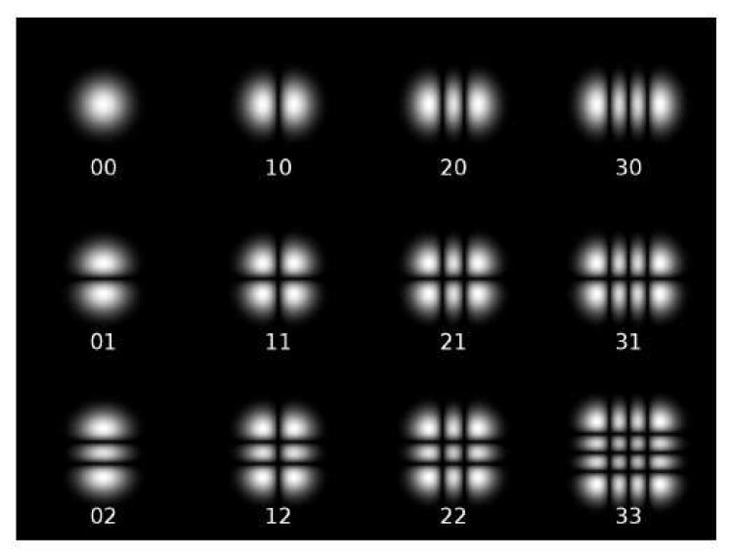
Příčné módy rezonátoru

Slide 37
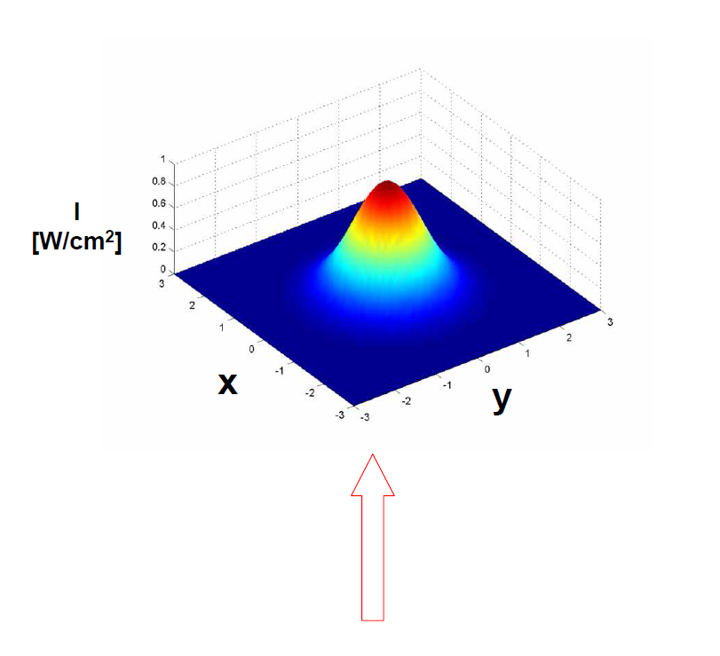
Gaussův svazek (profil) módu TEM₀₀
w_{s} = vzdálenost od osy rezonátoru,
na níž intenzita záření poklesne na
1/e osové intenzity

Slide 38
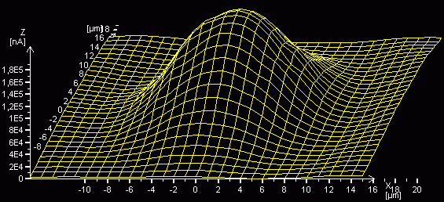
Profil fokusovaného laserového svazku v jeho ohnisku

Slide 39
Koherence záření
koherenční délka l_{c}- Souvisí s tím, po jak dlouhou dobu je vyzařována spojitá elektromagnetická vlna (kmitání o sinusovém průběhu).
Heissenbergův princip neurčitosti: δE ⋅δt ≈ h ⁄ 2π
hδν=δE ⇒ hδν⋅δt ≈h ⁄ 2π ⇒δν ≈1 ⁄ 2π δt
koherenční doba – τ
kde je šířka spektrálního intervalu
Obecně je možno chápat koherenci jako schopnost záření interferovat při vzájemných časových posunech emitovaného záření

Slide 40
Brewsterův úhel
Výstupní okénka, oddělující prostor s nízkým tlakem od atmosféry
jsou skloněny pod Brewsterovým úhlem a tvoří tak bezeztrátovou
optickou průchodku, která však jako vedlejší produkt způsobuje,
že výstupní záření je lineárně polarizováno, což je vlastnost využitelná
pro celou řadu aplikací. Pro velikost Brewsterova úhlu je možno
odvodit z Fresnelových rovnic (udávajích intenzitu odraženého a lomeného světla), že platí:
Kde α_{B} je velikost Brewsterova úhlu a n relativní index lomu mezi prostředím na vstupu a výstupu.

Slide 41
He – Ne a CO₂ laser
Energiové schéma buzení
(tzv. tříhladinový systém)
α_{Β}
Jsou-li výstupní okénka skloněna pod Brewsterovým úhlem, pak svazek laserových paprsků je lineárně polarizován
Skleněná výbojová trubice s náplní He (tlak asi 100Pa) a Ne (tlak asi 10 Pa).
U CO₂ laseru přebírá funkci He dusík a neonu molekula CO₂
1.
2.
3.
hν = E₂ – E₃
E₁
E
E₂
foton
E₃
He
Ne
Ne
Výbojem se excituje atom He na E₁
Srážkou atomů He s Ne se excituje atom Ne do metastabilního stavu
Za přítomnosti elektrického pole o frekvenci ν_{M} vyzáří Ne foton stimulovaně, jinak spontánně
Τypické kontinuální lasery.
λ(He-Ne) = 632.8 nm
λ(CO₂) = 10.6 μm

Slide 42
Polovodičový laser
-
tok děr
Zrcadlově
upravené čelní
plochy krystalu
Al_{x}Ga_{1-x}As, n-typ
zářivá rekombinace
stimulovaná emise
fotonů
GaAs, p-typ
Al_{x}Ga_{1-x}As, p-typ
tok elektronů
+
Vnější napětí uvedené polarity způsobí, že se v opticky aktivní vrstvě krystalu GaAs nahromadí současně velké množství elektronů a děr (s dostatečně dlouhou dobou života), které spolu mohou rekombinovat převážně jen zářivými přechody.
Zrcadlově upravené čelní plochy krystalu vytvářejí planparalelní optický rezonátor délky asi 1 mm. Ten zaručí, že při rekombinaci elektronů a děr vznikne stimulovaná emise fotonů.
Vlnová délka emitovaného světla je z intervalu 700 až 900 nm podle obsahu Al.
Na podobném principu pracují luminiscenční fotodiody (LED). Nemají rezonátor a elektrony a díry v aktivním prostředí téměř hned rekombinují.

Slide 43
Souhrn
laserové záření má mnohem menší šířku čáry než emisní linie aktivního prostředí
laser emituje záření odpovídající podélným (nebo i příčným) módům, podle konfigurace rezonátoru
laser emituje jen na těch módech, jejichž zesílení je větší než prahové
laserové záření vyniká vysokou koherencí
je-li součástí optického systému prvek podporující určitou orientaci polarizace, je výstupní záření polarizováno.

Slide 44
Literatura
HÁBOVČÍK, Peter. Lasery a fotodetektory. 1. vyd. Bratislava: Alfa, vydavateľstvo technickej a ekonomickej literatúry, 1990. 318 s. ISBN 80-05-00526-1.
ENGST, Pavel a Milan HORÁK. Aplikace laserů. 1. vyd. Praha: Státní nakladatelství technické literatury, 1989. 204 s.
G.M. Hieftje, J.C. Travis, F. E. Lytle. Lasers in Chemical Analysis, The HUMANA Press. Inc. 1981
D. L. Andrews, Lasers in chemistry, Springer – Verlag, Third edition, 1997
N. Omenetto, Analytical Laser Spectroscopy, John Wiley & Sons, 18. 1. 1979

